Slide 1

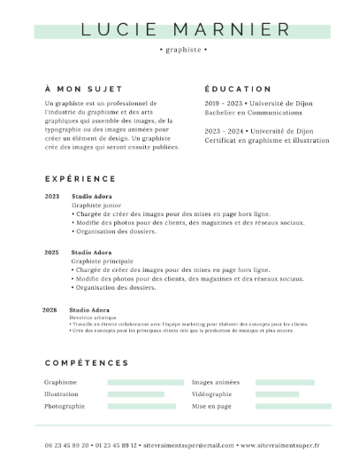
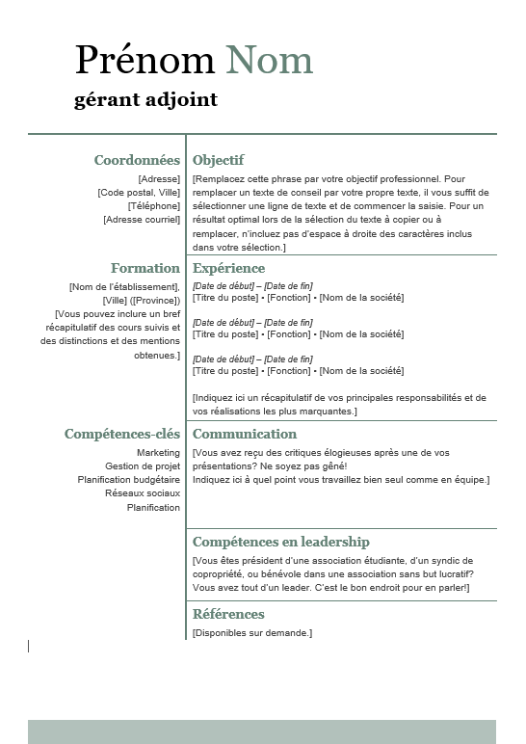
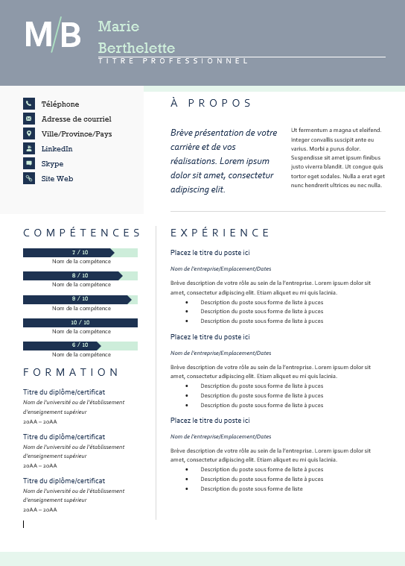
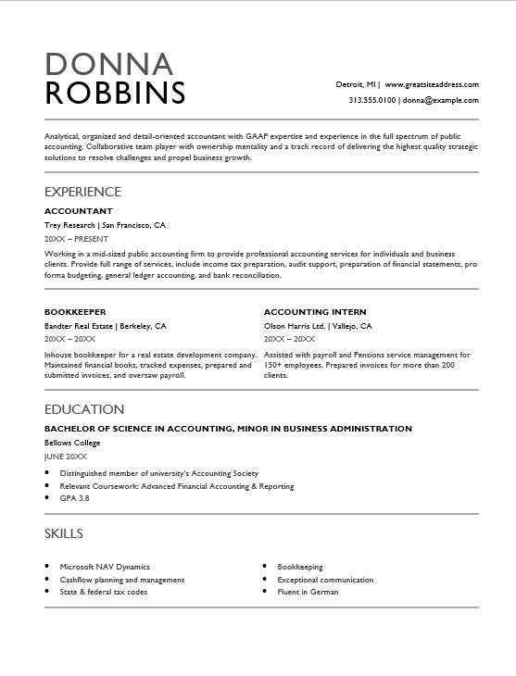
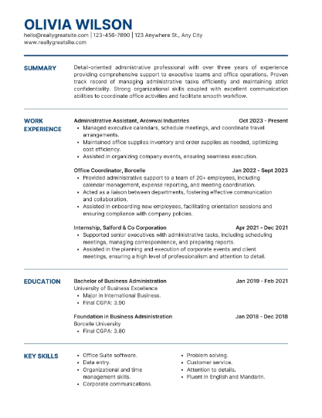
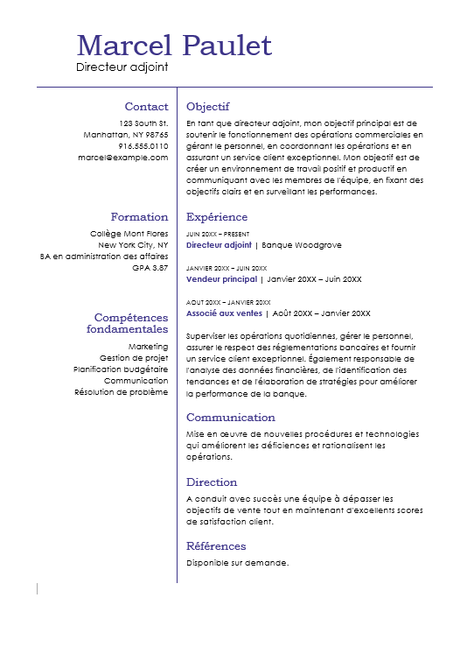
Ton CV
Recrutement comptable

Slide 2
Ta candidature…
Recrutement comptable
Trimestre de stage visé
Date de fin du baccalauréat
Date d’entrée au DESS ou Programme national
Année de l’EFC
Moyenne générale de la dernière année d’études
Moyenne cumulative
Lieux de stage désirés

